Slide 1
Barcode Image Recognition
การจำแนกรหัสแท่งด้วยการประมวลผลภาพ
นาย พิภพ พรยั่งยืน รหัสประจำตัว 46015359
นาย สันติพล ครุธงาม รหัสประจำตัว 46015377
อาจารย์ที่ปรึกษา
ดร.วัชระ ฉัตรวิริยะ
โครงงานปีการศึกษา 2548

Slide 2
Barcode Image Recognition
การจำแนกรหัสแท่งด้วยการประมวลผลภาพ
โครงงานปีการศึกษา 2548
จัดทำโดย
นาย พิภพ พรยั่งยืน รหัสประจำตัว 46015359
นาย สันติพล ครุธงาม รหัสประจำตัว 46015377
อาจารย์ที่ปรึกษา
ดร.วัชระ ฉัตรวิริยะ
ภาควิชาวิศวกรรมคอมพิวเตอร์
คณะวิศวกรรมศาสตร์
สถาบันเทคโนโลยีพระจอมเกล้าเจ้าคุณทหารลาดกระบัง

Slide 3
หัวข้อการนำเสนอ
ที่มาและความสำคัญของโครงงาน
วัตถุประสงค์ของโครงงาน
ทฤษฎีที่เกี่ยวข้อง
ขั้นตอนการดำเนินการ
แนวทางในการดำเนินงาน
สรุป และแนวทางการพัฒนาต่อ

Slide 4
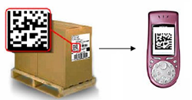
ที่มาและความสำคัญของโครงงาน
โทรศัพท์เคลื่อนที่ปัจจุบันเปรียบได้กับคอมพิวเตอร์
ปัจจุบันมีการนำรหัสแท่งมาใช้ประโยชน์ในด้านต่างๆอย่างกว้างขวาง
การอ่านภาพและการประมวลผลสามารถนำมา
ใช้ในการอ่านค่าของรหัสแท่งได้ โดยเฉพาะจะเป็นประโยชน์มากในการอ่านรหัสแท่งแบบสองมิติซึ่งมีความจุสูงกว่าแบบมิติเดียวมาก

Slide 5

วัตถุประสงค์ของโครงงาน
พัฒนาระบบประมวลผลภาพที่สามารถอ่านรหัสบาร์โค้ดแบบสองมิติได้
พัฒนาระบบประมวลผลภาพให้สามารถทำงานได้ในสภาพแวดล้อมแบบโทรศัพท์เคลื่อนที่(โปรแกรมจำลอง)
เพื่อพัฒนา Application บนโทรศัพท์มือถือให้มีความสามารถและใช้งานได้หลากหลายมากยิ่งขึ้น
เพื่อพัฒนาเทคโนโลยีที่ใช้ในการตรวจสอบข้อมูลให้ทันสมัย

Slide 6
ขั้นตอนการทำงาน
ศึกษาเกี่ยวกับกระบวนการประมวลผลภาพในรูปแบบต่างๆ
ศึกษาการอ่านและประมวลผลของรหัสแท่ง 2 มิติ ชนิด Data Matrix
จัดหาวัสดุอุปกรณ์และซอฟแวร์ที่จำเป็นต้องใช้ในการพัฒนา
ศึกษาและนำโปรแกรมระบบ GUI มาใช้ให้เกิดประโยชน์ในงานนี้
วิเคราะห์และปรับปรุงรูปแบบในการรู้จำของระบบให้มีประสิทธิภาพ
พัฒนาโปรแกรมที่ออกมา ให้สามารถนำไปใช้งานได้จริง
ปรับปรุงโปรแกรมที่ทดลองให้สามารถใช้งานได้จริง

Slide 7
ทฤษฎีที่เกี่ยวข้อง
ในการทำความเข้าใจเกี่ยวกับการอ่านรหัสภาพนั้นจำเป็นจะต้องมีความรู้
และเข้าใจเกี่ยวหลักการและทฤษฎีต่างๆที่เกี่ยวข้องซึ่งประกอบไปด้วย
1. การประมวลผลภาพ (Image Processing)
  การแทนภาพด้วยข้อมูลแบบดิจิตอล
  โมเดลสี RGB และการแทนสี
  การสร้างภาพไบนารี
  กระบวนการรอบๆจุดพิกเซล (Area Processing)
  การหมุนวัตถุ (Rotation)

Slide 8
ทฤษฎีที่เกี่ยวข้อง
2. หลักการและโครงสร้างของรหัสแท่ง
  หลักการทั่วไปของรหัสแท่ง
  ความหลากหลายของรหัสแท่ง
  ลักษณะสำคัญของรหัสแท่ง

Slide 9
ทฤษฎีที่เกี่ยวข้อง
3. เทคโนโลยีจาวา
  ภาพรวมของจาวา
  J2ME
  คอนฟิกูเรชั่นใน J2ME
  Mobile Information Device Profile
  วงจรการทำงานของ MIDlet

Slide 10
ทฤษฎีที่เกี่ยวข้อง
เว็บเซอร์วิส
  พื้นฐานของ Web Service
  ลักษณะของเว็บเซอร์วิส
  เทคโนโลยีที่ใช้ในการพัฒนา Web Service

Slide 11
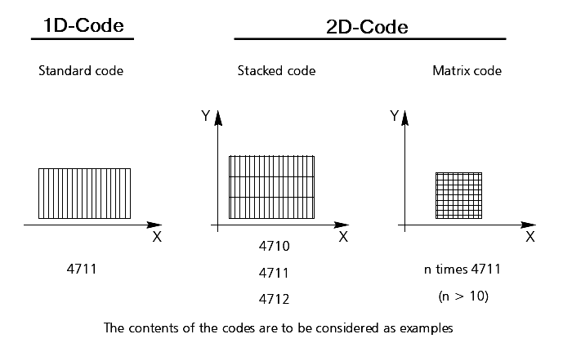
แสดงลักษณะโครงสร้างสำคัญของรหัสแท่งแต่ละแบบ

Slide 12
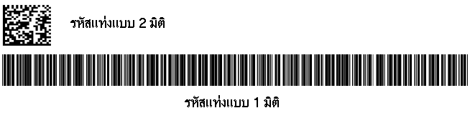
แสดงการเปรียบเทียบรหัสแท่งแบบ 1 มิติ กับ 2 มิติ
เปรียบเทียบการเข้ารหัสข้อมูลทั้ง 2 แบบโดยใช้ข้อมูลเดียวกันคือ
“ WELCOME TO THE WONDERFUL WORLD OF BARCODE”
จะเห็นความแตกต่างอย่างชัดเจนของขนาดรหัสที่ได้ทั้งสองรูปแบบ

Slide 13
โครงสร้างของรหัสแท่ง ชนิด Data Matrix
รหัส Data Matrix เป็นการเก็บข้อมูลแบบ 2 มิติ มีแถบรหัสผสมกันทั้งแนวตั้งและแนวนอน ซึ่งลักษณะการเรียงตัวทั้งสองแกนนี้เองที่ทำให้มันมีรูปแบบที่แตกต่างกันมากมายหลายรูปแบบ ทั้งยังมีขนาดพื้นที่เล็กกว่ารหัสแท่งแบบ 1 มิติ แต่สามารถบรรจุข้อมูลได้มากกว่าหลายเท่า

Slide 14
ลักษณะสำคัญของรหัสแท่ง ชนิด Data Matrix
มีการเพิ่มส่วนของ Error Correction Code เข้าไปในตัว Data Matrix
ความสามารถในการเก็บตัวข้อมูลสามารถเก็บได้สูงสุดถึง 2335 Alphanumeric Characters
ขนาดของตัว Data Matrix เป็น Matrix ขนาด 10 ×10 ถึง 144 ×144
มีลักษณะเป็นรูปสี่เหลี่ยมจัตุรัสและรูปสี่เหลี่ยมผืนผ้า

Slide 15
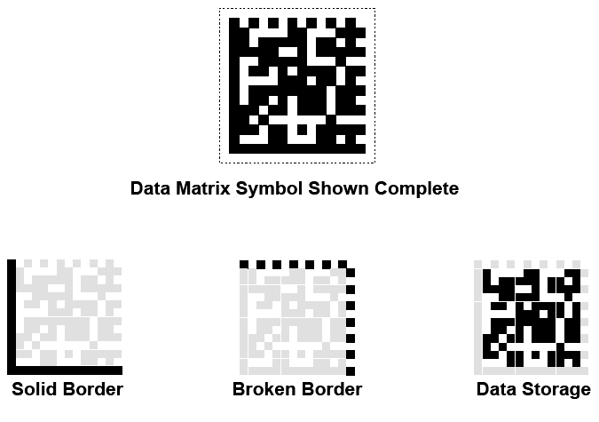
โครงสร้างของรหัสแท่ง ชนิด Data Matrix
Data Matrix Symbol Construction
L-Shaped หรือ Solid Border เป็นแถบรูปตัวแอลที่ใช้ในการอ้างตำแหน่งและมุม
Broken Border เป็นส่วนที่ใช้ในการบอกขอบเขตสิ้นสุดของข้อมูล ในส่วนขอบมุมด้านบน
Data Storage บริเวณแถบแท่ง และช่องว่างที่แทนข้อมูลต่างๆที่เราต้องการ
Quite Zone เป็นบริเวณที่ว่างเปล่าไม่มีการพิมพ์อะไรทั้งสิ้นจะมีอยู่ก่อนและหลังรหัสแท่ง

Slide 16
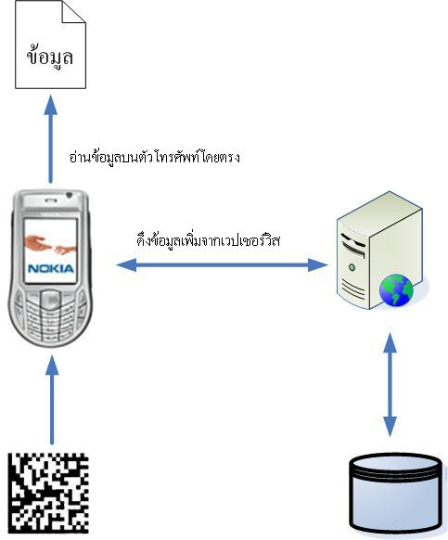
ตัวอย่างการประยุกต์ใช้งานของโครงงาน

Slide 17

สรุปและวิจารณ์
จากการทดสอบการทำงานของโปรแกรมจากหลายๆ รูปภาพแล้วพบว่า การทำงานเป็นไปอย่างน่าพอใจโปรแกรมสามารถอ่านข้อมูลรหัสแท่งแบบ 2 มิติที่ผู้ใช้ทดสอบได้ การประมวลผลภาพโทรศัพท์มือถือก็สามารถแก้ไขปัญหาภาพที่มีความผิดปกติได้ในระดับหนึ่ง

Slide 18
ปัญหาอุปสรรคและแนวทางในการแก้ไข
ข้อมูลภาพที่ได้มาไม่สมบูรณ์ โดยปกติผู้ที่ถ่ายภาพจะพยายาม
ถ่ายให้ได้ภาพที่ดีที่สุด แต่อาจจะมีความผิดพลาด ได้แก่
แสง
ภาพบิดเบี้ยว
ข้อมูลที่ได้มาผิดพลาด
มาตรฐานการเข้ารหัสของ 2D barcode เป็นมาตรฐานที่ไม่เปิดเผย

Slide 19
แนวทางการพัฒนาต่อ
พัฒนาในส่วนการเข้ารหัส เพื่อให้ 2D Barcode เก็บข้อมูลให้
ได้มากกว่านี้
พัฒนาในส่วนของการประมวลผลภาพ จะทำให้โปรแกรมมีประสิทธิภาพในการใช้งานมากขึ้น
พัฒนาให้ส่วน User Interface ให้ใช้งานง่ายขึ้นและให้มีความสวยงาม

